Slide 1

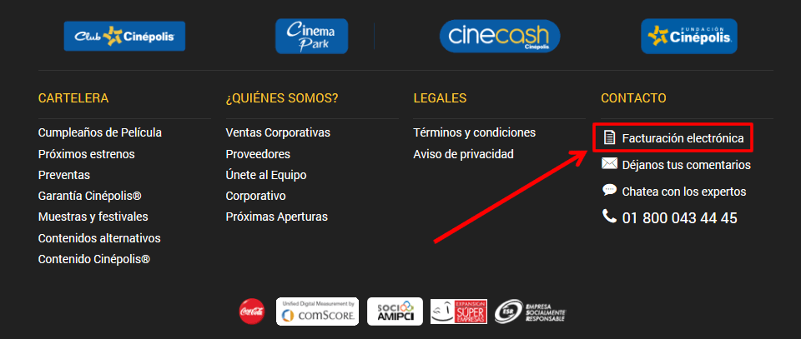

Facturación Electrónica a clientes
Ingresar del portal de facturación:
http://webportal.edicomgroup.com/customers/cinepolis/consulta-ticket-cfdi-cinepolis.html

Slide 2
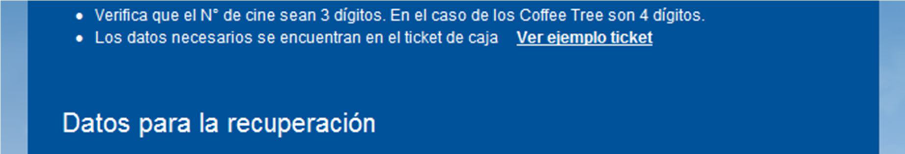
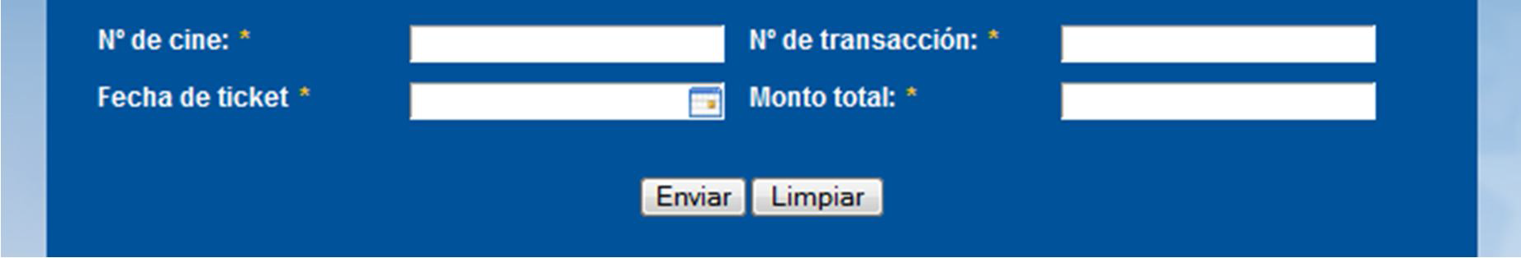
Se abrirá el Portal de Facturación Electrónica

Slide 3
¿Cuáles son los datos que se requieren para facturar?
1.- Número de cine. Son 3 dígitos para Conjuntos
(ejemplos: Perisur 180, Plaza Morelia 060) y 4 dígitos para Coffee Tree (ejemplos: Coffee Tree Polanco Carso 7007, Coffee Tree
Galerías Tapachula 7017)
2.- Fecha. La fecha en que se hayan comprado los boletos o los productos de dulcería.
3.- Número de transacción. El número de transacción de VISTA, compuesto de varios dígitos.
4.- Monto total. El monto total de los boletos, compra o consumo.

Slide 4
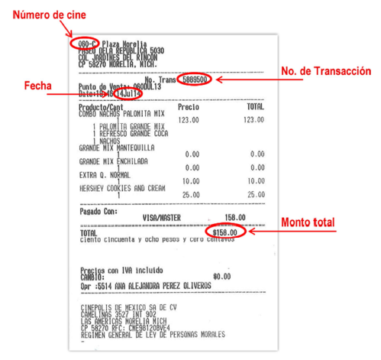
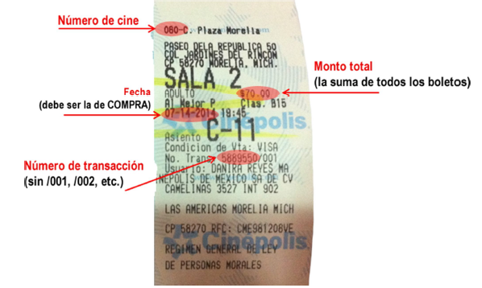
Ticket de consumo de dulcería
Ticket de consumo de taquilla
La fecha a capturar debe ser la del día en que se compraron los boletos, no la fecha de la función (recordemos que hay clientes que compran sus boletos de forma avanzada, es decir, para días posteriores; en esos casos hay que tener cuidado, pues los boletos traerán impresa la fecha de la función).

Slide 5
Correo de soporte: soporte_ef@cinepolis.com
Si tienes NOVUS en tu Conjunto, ¿cuál es el procedimiento para que tus clientes puedan emitir sus facturas?
Cualquier solicitud de facturación a clientes por parte de Conjuntos con NOVUS (siempre y cuando hayan sido compras que ya estén registradas en Sistema) se deberá hacer al correo de soporte.
¿Cuál es el tiempo límite para que un consumo se pueda facturar?
Un mes natural. Después de este tiempo, el Portal arrojará un mensaje de error si se intenta facturar y será necesario enviar un correo a correo de soporte para que se emita manualmente la factura.
Si se comete un error en el RFC o en los datos fiscales al emitir una factura, ¿se puede solicitar re-facturación?
Sí. Es necesario hacer la solicitud al correo de soporte , enviando la factura incorrecta para su cancelación y se pueda volver a emitir.
Tuvimos un evento con un cliente y nos solicita que la factura traiga un concepto especial (ejemplo: “Evento día del niño”). ¿Es posible? Sí. Pero es necesario hacer la solicitud al correo de soporte.

Slide 6
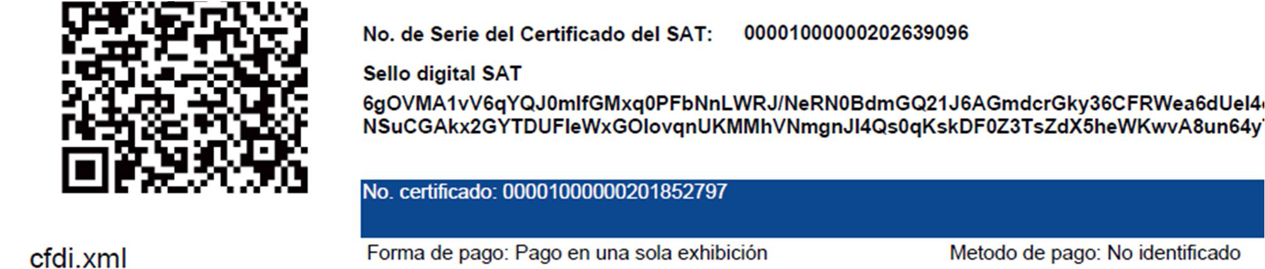
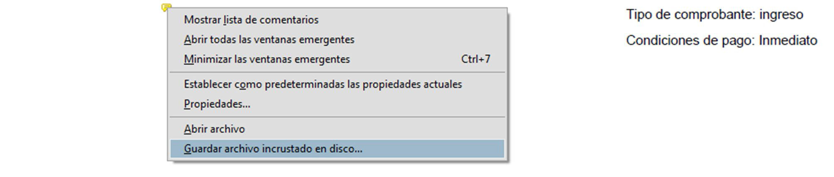
¿Cómo facturan los Nuevos Negocios que no tienen sistema VISTA, sino
OASYS (Spyrales y Yoguristas)?
Es necesario enviar un correo de solicitud al correo de soporte con los datos de
compra y los datos fiscales completos del cliente.
No recibimos el archivo XML, ¿cómo podemos obtenerlo?
El archivo XML se puede obtener del propio archivo PDF. Sólo se debe ir a la última hoja de
la factura, justo después del código bidimensional (el código blanco y negro) hay un
pequeño icono amarillo… se debe dar click derecho sobre el mismo y escoger la opción
“Guardar archivo incrustado en disco”

Slide 7
Tuvimos una función especial en la que vendimos 180 boletos de entrada,
¿se generará una factura por cada boleto?
No. Recordemos que los boletos siempre se facturan juntos, por lo que se generaría una sola factura por los 180:
El monto total a capturar será la suma de los 180 boletos (ejemplo: 180 boletos de $22 c/u: monto total a capturar $3960)
Todos los boletos comparten el mismo número de transacción, así que se debe capturar una sola vez y sin el consecutivo de /001, /003, /072, /127, etc.

Slide 8
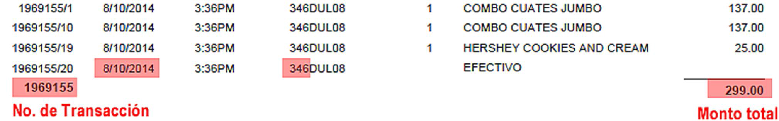
Registramos una Renta de Sala pero extraviamos el ticket, ¿de dónde
podemos obtener el número de transacción?
En Back Office se puede generar el reporte “Auditoría Transacciones de Usuarios”, que está dentro de la carpeta de “Reportes de Cajero/Auditoría”.
Este reporte contiene un resumen transacción por transacción de cada vendedor y se puede generar de forma global (todos los vendedores) o individual (del vendedor que se especifique). En cada transacción vienen todos los datos necesarios para facturar:

Slide 9
Cuando registramos Rentas de Sala, venta de Boletos Ponte Palomita, etc., nuestros POS no emiten ningún ticket, ¿quién nos puede ayudar?
En este tipo de problemas en los POS lo que procede es subir un FootPrints de Sistemas solicitando su solución. Los POS siempre deben emitir un ticket o comprobante en cualquier producto o venta que se registre. Mientras se mantenga el problema, para obtener los datos de facturación se puede
generar el reporte “Auditoría de Transacciones de Usuarios”.

Slide 10
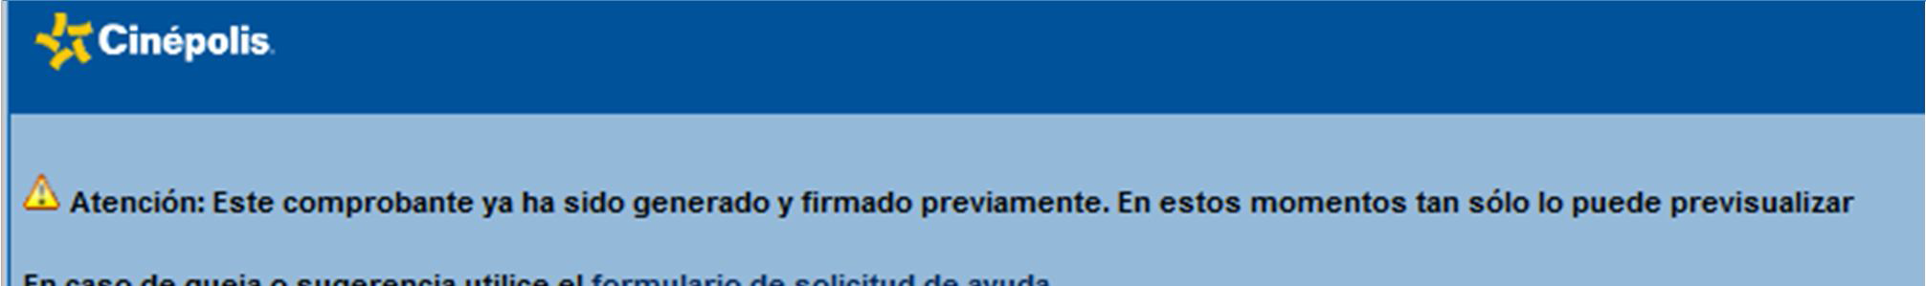
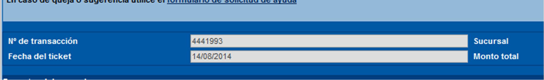
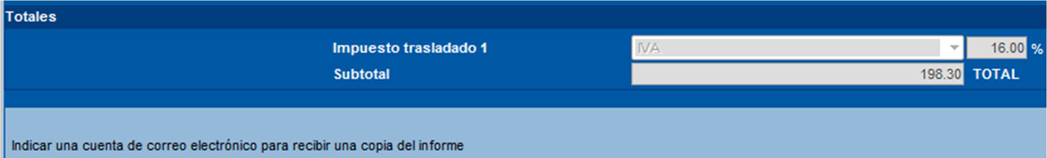
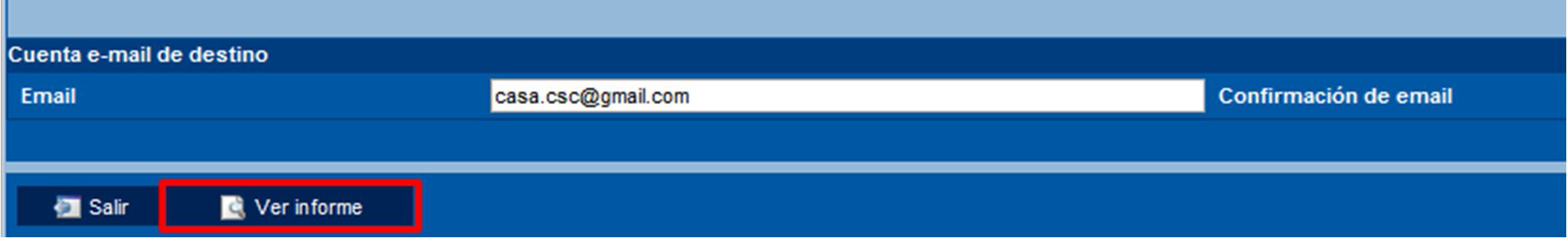
Extraviamos la factura, ¿cómo podemos recuperarla?
Si se tienen a la mano los datos de compra (número de cine, fecha, número de transacción y monto total), sólo será necesario volver a capturarlos en el Portal de Facturación. Se abrirá la ventana de facturación mostrando un mensaje que advierte que no se está refacturando, sino recuperando la factura:
Simplemente se deberá dar click en “Ver informe” en la parte baja de la ventana.
Este procedimiento aplica también para aquellos casos en que se capture la cuenta
incorrecta de e-mail y por tanto no se haya recibido la factura.

